Slide 1
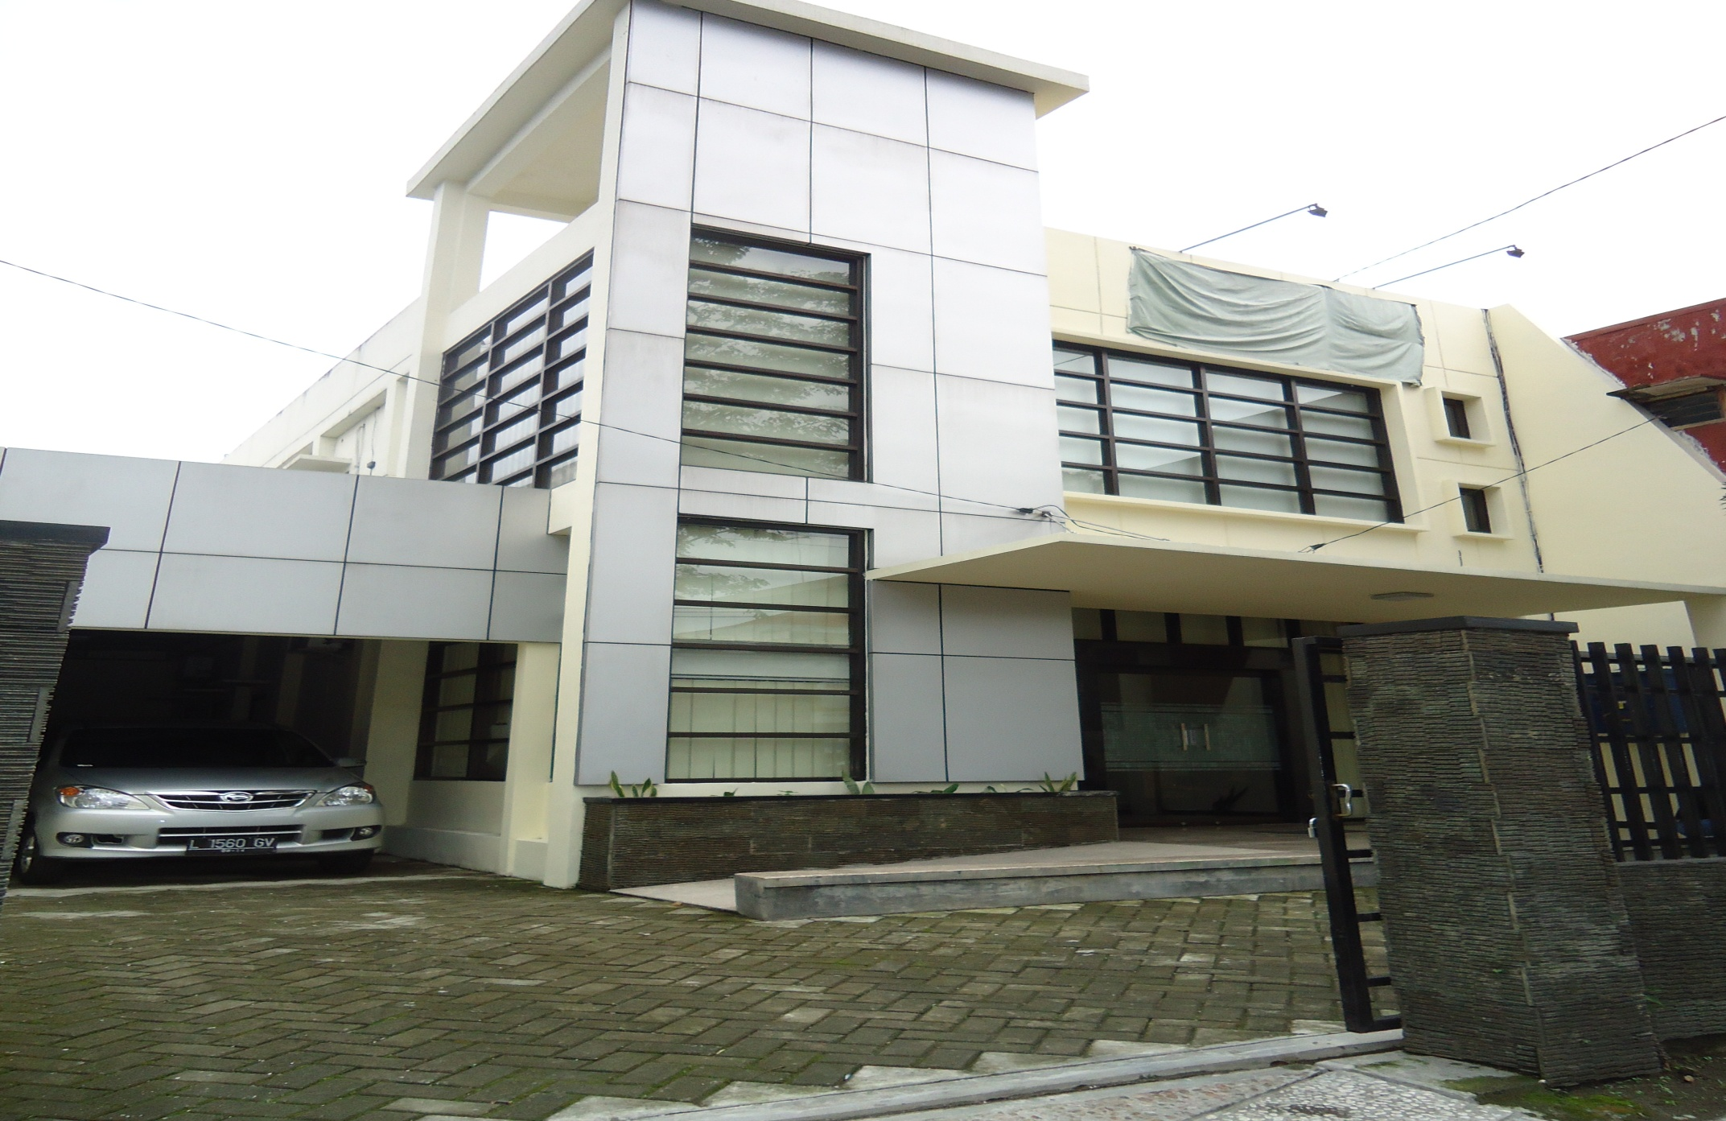


COMPANY PROFILE PT BPR SYARIAH KOTA MOJOKERTO
Menjalin Ukhuwah Meraih Barokah

Slide 2



COMPANY PROFILE PT. BPRS KOTA MOJOKERTO
JARINGAN KANTOR
Kantor Pusat
Jl. Mojopahit No. 382 Mojokerto
Kantor Kas Ponpes Al-Amin
Kantor Kas Ponpes Mambaul Ulum
Kantor Cabang Pandaan
Kantor Cabang Mojosari
SOSIALISASI PT. BPRS KOTA MOJOKERTO

Slide 3
COMPANY PROFILE PT. BPRS KOTA MOJOKERTO
PENGURUS
RUPS
DEWAN PENGAWAS SYARIAH
- KH Rofi’I Ismail
- Muhammad Imaduddin
DEWAN KOMISARIS
- Drs. Imam Sampurno
- Hartono
DEWAN DIREKSI
- Choirudin, S.Hi
- Reny Triana, SE
SOSIALISASI PT. BPRS KOTA MOJOKERTO

Slide 4
COMPANY PROFILE PT. BPRS KOTA MOJOKERTO
KINERJA PT BPRS
 | 2011 | 2012 | 2013 | 2014 | 2015
ASSET | 6.926.921.751 | 20.364.049.038 | 27.108.493.680 | 44.766.833.592 | 65.660.693.800
MODAL | 4.164.350.000 | 6.205.793.500 | 6.772.462.999 | 6.772.462.999 | 10.272.462.999
PEMBIAYAAN | 4.783.951.017 | 12.756.309.019 | 15.172.046.256 | 28.954.525.657 | 40.655.174.606
DPK | 2.725.151.282 | 7.488.287.322 | 12.783.638.106 | 16.704.423.562 | 19.847.923.614
LABA | 11.842.792 | 398.024.367 | 827.268.210 | 1.096.980.177 | 697.716.914
SOSIALISASI PT. BPRS KOTA MOJOKERTO

Slide 5
COMPANY PROFILE PT. BPRS KOTA MOJOKERTO
VISI dan MISI
Visi PT BPR SYARIAH KOTA MOJOKERTO
Menjadikan BPRS yang terkemuka, profesional, dan bisa memberikan kemaslahatan bagi masyarakat Mojokerto khususnya dan masyarakat Jawa Timur pada umumnya
Misi PT BPR SYARIAH KOTA MOJOKERTO
Memberikan pelayanan perbankan Syariah pada masyarakat
Memberdayakan ekonomi kerakyatan yang dapat memberikan
kemaslatan bagi masyarakat
Menjadi perusahaan yang profesional, menguntungkan dan
berkembang
Meningkatkan kualitas pegawai yang profesional,dan mengerti sepenuhnya aspek aspek perbankan syariah
SOSIALISASI PT. BPRS KOTA MOJOKERTO

Slide 6
COMPANY PROFILE PT. BPRS KOTA MOJOKERTO
SEJARAH SINGKAT (1)
Pemerintah Kota Mojokerto melalui Perda No. 6 Tahun 2009 merintis untuk mendirikan lembaga keuangan Syari’ah yaitu PT Bank Pembiayaan Rakyat Syari’ah Kota Mojokerto.
Dan Alhamdulillah berdasarkan surat ijin prinsip No. 13/66/Dpbs dan surat ijin operasional No. 13/44/KEP.GBI/DpG/2011 dari Bank Indonesia. Sejak Tanggal 1 Juli 2011 secara resmi BPRS beroperasional dengan modal dasar Rp. 8M dengan modal awal yang telah disetor Rp. 2.M. yang komposisi kepemilikannya dimiliki oleh Pemerintah Kota Mojokerto sebesar 99 % dan 1 % dari perorangan.
SOSIALISASI PT. BPRS KOTA MOJOKERTO

Slide 7
COMPANY PROFILE PT. BPRS KOTA MOJOKERTO
SEJARAH SINGKAT (2)
Dan seiring dengan perkembangannya PT. Bank Pembiayaan Rakyat Syari’ah Kota Mojokerto melalui Perda No. 12 Tahun 2013 kini dilakukan perubahan modal dasar dari 8 Miliar menjadi 32 Miliar dengan pemenuhan modal disetor dari 2 Miliar dan sampai dengan akhir tahun 2014 menjadi Rp.11.3 M
Perijinan:
- Akta Pendirian : No.1 Tanggal 11 februari 2011 oleh Notaris Ermawati, SH.
- Ijin Prinsip : 13/66/Dpbs
- Memkumham : AHU-21075.AH.01.01.Tahun 2011
- Ijin Usaha : 13/44/KEP.GBI/DpG/2011
SOSIALISASI PT. BPRS KOTA MOJOKERTO

Slide 8
COMPANY PROFILE PT. BPRS KOTA MOJOKERTO
PRODUK PERBANKAN
TABUNGAN
Deposito Ummat iB
TabunganKu Sibarkah iB
PEMBIAYAAN
Pembiayaan Al-Amanah iB
Pembiayaan Al-Syirkah iB
Tabunganku Al Madinah iB
Tabunganku Al Amanah iB
Tabungan Si Edu iB
Tabungan Qurban iB
Pembiayaan Ijarah Al Faedah iB
Pembiayaan Pusyar iB
Talangan Haji
SOSIALISASI PT. BPRS KOTA MOJOKERTO

Slide 9
COMPANY PROFILE PT. BPRS KOTA MOJOKERTO
TABUNGAN (1)
Deposito Ummat iB
Tabunganku Si Barkah iB
Tabunganku Al Madinah iB
Adalah dana investasi berjangka yang dikelola dalam jangka waktu 1, 3, 6, 12 bulan berdasarkan prinsip mudharabah al-mutlaqah.
Adalah simpanan yang dikelola berdasarkan prinsip mudharabah al-mutalaqah untuk tujuan dan bersift umum. Penyetoran dan penarikan dana dapat dilakukan sewaktu-waktu.
Adalah jenis tabungan yang ditujukan bagi anada yang berniat melaksanakan ibadah haji secara terencana sesuai dengan kemampuan dan jangka waktu yang anda inginkan.
SOSIALISASI PT. BPRS KOTA MOJOKERTO

Slide 10
COMPANY PROFILE PT. BPRS KOTA MOJOKERTO
TABUNGAN (2)
Tabunganku Amanah iB
Tabunganku Si Edu iB
Tabunganku Qurban iB
Adalah simpanan yang dikelola berdasarkan prinsip wadi’ah yad dammamah, dengan tujuan yang bersifat umum. Penyetoran dan penarikan dana dapat dilakukan sewaktu-waktu.
Adalah simpanan yang dikelola berdasarkan prinsip wadi’ah yad dammamah, dengan tujuan untuk membiayai pendidikan.
Adalah simpanan yang dikelola berdasarkan prinsip wadi’ah yad dammamah, dengan tujuan untuk pembelian hewan qurban di bulan Dzulhijjah. Penyetoran dapat dilakukan sewaktu-waktu namun penarikannya hanya dapat dilakukan setahun sekali pada saat pembelian hewan qurban.
SOSIALISASI PT. BPRS KOTA MOJOKERTO

Slide 11
COMPANY PROFILE PT. BPRS KOTA MOJOKERTO
PEMBIAYAAN (1)
Pembiayaan Al Amana iB
Adalah Pembiayaan Sistem Jual Beli yang penggunaanya untuk Modal kerja , Investasi, Konsumtif
Pembiayaan Al Syirkah iB
Adalah Pembiayaan Sistem bagi hasil yang penggunaanya untuk , Modal Kerja
SOSIALISASI PT. BPRS KOTA MOJOKERTO

Slide 12
COMPANY PROFILE PT. BPRS KOTA MOJOKERTO
PEMBIAYAAN (2)
Pembiayaan Ijarah Al Faedah iB
Adalah Pembiayaan Sistem sewa barang atau jasa ,yang penggunaanya untuk Konsumtif dan Investasi
Pembiayaan Pusyar iB
Adalah sebuah produk Kerjasama antara PT BPR SYARIAH KOTA MOJOKERTO dengan BAZ KOTA MOJOKERTO dalam rangka memberikan pembiayaan Murabahah ( JUAL BELI ) yang diperuntukan bagi masyarakat UMKM
SOSIALISASI PT. BPRS KOTA MOJOKERTO

Slide 13
COMPANY PROFILE PT. BPRS KOTA MOJOKERTO
PEMBIAYAAN (3)
PUSYAR IB
PEMBIAYAAN USAHA SYARIAH
Adalah sebuah produk Kerjasama antara PT BPR SYARIAH KOTA MOJOKERTO dengan BAZ KOTA MOJOKERTO dalam rangka memberikan pembiayaan Murabahah ( JUAL BELI ) yang diperuntukan bagi masyarakat UMKM
SOSIALISASI PT. BPRS KOTA MOJOKERTO

Slide 14

COMPANY PROFILE PT. BPRS KOTA MOJOKERTO
JASA PERBANKAN
Payrol
Jasa Perbankan
Penerimaan dan Penyaluran ZIS
SOSIALISASI PT. BPRS KOTA MOJOKERTO

Slide 15
COMPANY PROFILE PT. BPRS KOTA MOJOKERTO
SEGMEN SASARAN
PNS
PEDAGANG
PEGAWAI SWASTA
SEGMEN SASARAN
INDUSTRI MIKRO DAN KECIL
LEMABAGA PENDIDIKAN
PELAKU USAHA
SOSIALISASI PT. BPRS KOTA MOJOKERTO

Slide 16
COMPANY PROFILE PT. BPRS KOTA MOJOKERTO
PERBEDAAN SISTEM BUNGA DAN BAGI HASIL
Hal
Penetuan besarnya hasil
Yang ditentukan sebelumnya
Sistem Bunga
Sebelum
Bunga, besarnya nilai hasil
Bagi Hasil
Jika terjadi kerugian
Dihitung dari mana?
Titik perhatian proyek
Berapa besar?
Ditanggung satu pihak saja
Dari dana yang diserahkan, fixed, tetap
Hasil proyek hanya untuk bank
Diketahui dari %
Sesudah berusaha ada untung
Kesepakan posi/bagian masing2
Ditanggung kedua belah pihak
Dari utnung yang bakal diperoleh
Kedua pihak
Belum diketahui
SOSIALISASI PT. BPRS KOTA MOJOKERTO

Slide 17
COMPANY PROFILE PT. BPRS KOTA MOJOKERTO
PERBEDAAN BANK SYARIAH & BANK KONVENSIONAL
BANK SYARIAH
Besar kecilnya bagi hasil yang diperoleh deposan tergantung pada:
BANK KONVENSIONAL
Besar kecilnya bunga yang diperoleh deposan tergantung kepada:
Pendapatan bank
Nisbah bagi hasil antara nasabah dan bank
Nominal deposito nasabah
Rata-rata saldo deposito untuk jangka waktu tertentu yang ada pada bank.
Jangka waktu deposito karena berpengaruh pada lamanya investasi.
Tingkat bunga yang berlaku
Nominal deposito
Jangka waktu deposito
SOSIALISASI PT. BPRS KOTA MOJOKERTO

Slide 18
COMPANY PROFILE PT. BPRS KOTA MOJOKERTO
PERBEDAAN BANK SYARIAH & BANK KONVENSIONAL
BANK SYARIAH
Besar kecilnya bagi hasil yang diperoleh deposan tergantung pada:
BANK KONVENSIONAL
Besar kecilnya bunga yang diperoleh deposan tergantung kepada:
Pendapatan bank
Nisbah bagi hasil antara nasabah dan bank
Nominal deposito nasabah
Rata-rata saldo deposito untuk jangka waktu tertentu yang ada pada bank.
Jangka waktu deposito karena berpengaruh pada lamanya investasi.
Tingkat bunga yang berlaku
Nominal deposito
Jangka waktu deposito
SOSIALISASI PT. BPRS KOTA MOJOKERTO

Slide 19
COMPANY PROFILE PT. BPRS KOTA MOJOKERTO
PERBEDAAN BANK SYARIAH & BANK KONVENSIONAL
SISTEM BUNGA BANK KONVENSIONAL
Yang diakui sebagai hutang adalah pokok pinjaman.
SISTEM JUAL BELI/BAGI HASIL BANK SYARIAH
Yang diakui sebagai hutang adalah harga jual.
Pendapatan bank dalam bentuk prosentase dapat berubah karena waktu dan kondisi pasar.
Beban keuangan debitur atas pembiayaan yang diberikan belum terukur karena bunga dapat sewaktu-waktu berubah.
Dapat berlipat ganda (bunga berbunga) bila bunga yang jatuh tempo belum dibayar.
Tidak mengenal rukun jual beli karena bukan transaksi pinja meminjam.
Penentuan bunga simpanan ditetapkan di awal.
Jumlah pembayaran bunga tidak meningkat walaupun keuntuangan bank tinggi.
Eksistensi bunga diharamkan oleh agama islam.
Pendapatan bank dalam bentuk margin dengan nominal rupiah yang tetap dan jumlah tidak dapat bertambah oleh sebab apapun.
Beban keuangan nasabah atas pembiayaan yang diberikan sudah terukur.
Tidak mungkin melipat ganda oleh sebab apapun.
Mengikuti rukun jual beli secara syari’ah islam.
Penentuan bagi hasil simpanan dibuat pada akhir priode laporan bank.
Jumlah pembayaran bagi hasil meningkat seiring dengan keuntunngan bank.
Tidak ada
SOSIALISASI PT. BPRS KOTA MOJOKERTO

Slide 20
COMPANY PROFILE PT. BPRS KOTA MOJOKERTO
SKEMA PEMBIAYAAN AL SYIRKAH iB
Perjanjian Bagi Hasil
MUDHARIB/NASABAH
BANK/
SHAHIBUL MAAL
KEAHLIAN
MODAL 100 %
NISBAH X %
PROYEK
NISBAH Y %
KEUNTUNGAN
SOSIALISASI PT. BPRS KOTA MOJOKERTO

Slide 21
COMPANY PROFILE PT. BPRS KOTA MOJOKERTO
SKEMA PEMBIAYAAN IJARAH AL FAEDAH
Pemilik Aset
Penyewa
Memperoleh sewa/upah/fee
atas aset yang disewakan
Memperoleh manfaat/hak guna aset
Objek Sewa
SOSIALISASI PT. BPRS KOTA MOJOKERTO

Slide 22
COMPANY PROFILE PT. BPRS KOTA MOJOKERTO
SKEMA PEMBIAYAAN AL AMANAH iB
Negosiasi dan per
syaratan
2. Akad jual beli
PENJUAL
PEMBELI
6. Bayar
5.Terima Barang
& dokumen
3. Beli Barang
SUPLIER
4.Kirim
SOSIALISASI PT. BPRS KOTA MOJOKERTO

Slide 23

COMPANY PROFILE PT. BPRS KOTA MOJOKERTO
PENGHARGAAN YANG DITERIMA PT. BPRS KOTA MOJOKERTO
SOSIALISASI PT. BPRS KOTA MOJOKERTO

Slide 24
Sosialisasi PT PBRS Kota Mojokerto

